Slide 1
房正豪牧師
Rev. Steven Fang

Slide 2
以弗所书 6:1~4
1 你 们 作 儿 女 的 ， 要 在 主 里 听 从 父 母 ， 这 是 理 所 当 然 的 。
1 Children, obey your parents in the Lord,[a] for this is the right thing to do. 2 “Honor your father and mother…”

Slide 3
2 要 孝 敬 父 母 ， 使 你 得 福 ， 在 世 长 寿 。 这 是 第 一 条 带 应 许 的 诫 命 。
2 “Honor your father and mother…”
3 a
3 “…so that it may go well for you, and that you may have a long life on the earth.”

Slide 4
4 你 们 作 父 亲 的 ， 不 要 惹 儿 女 的 气 ， 只 要 照 着 主 的 教 训 和 警 戒 养 育 他 们 。
4 Fathers, do not provoke your children to anger, but bring them up by training and instructing them about the Lord.

Slide 5
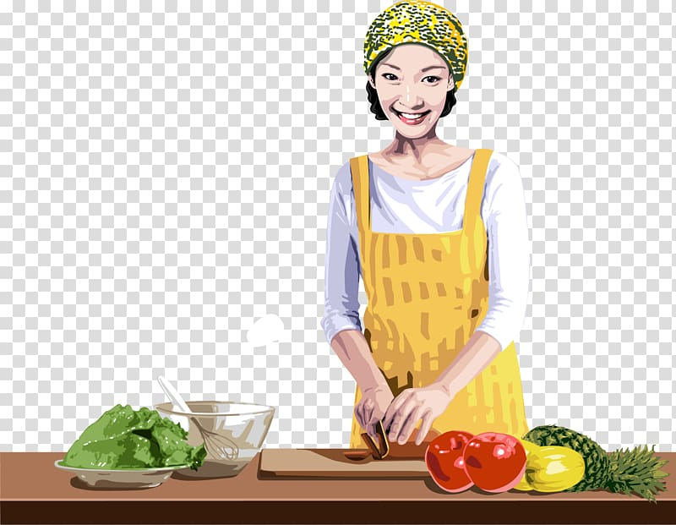
母亲是大师傅
Mother is the chef.

Slide 6
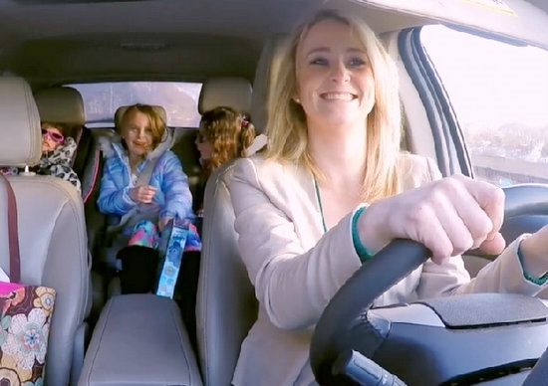
母亲是司机
Mother is the driver.

Slide 7
母亲是护士
Mother is the nurse.

Slide 8
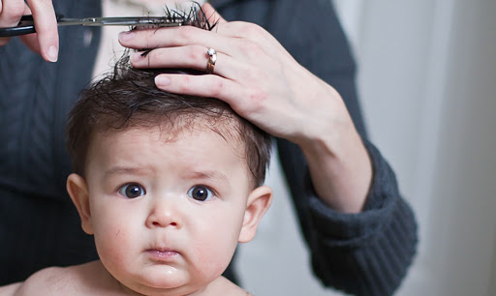
母亲是理发师
Mother is the hairdresser.

Slide 9
母亲是精算师
Mother is the actuary.

Slide 10
母亲是老师
Mother is the teacher.

Slide 11
求主给我们智慧
学习、引导，带领孩子正面发展May the Lord give us the wisdom to learn and guide our children towards positive development.

Slide 12
三重点 Three key points
1.母亲的养育之恩
Mother's nurturing grace
2.母亲的用心教导
Mother's attentive teaching
3.母亲牺牲的爱
Mother's sacrificial love

Slide 13
主十架彰显出
毫无保留的大爱
The Unreserved Great Love Manifested on the Cross of Christ

Slide 14
申 命 記 Deuteronomy 5:16
16 当 照 耶 和 华 ─ 你 神 所 吩 咐 的 孝 敬 父 母 ， 使 你 得 福 ， 并 使 你 的 日 子 在 耶 和 华 ─ 你 神 所 赐 你 的 地 上 得 以 长 久 。
16 “‘Honor your father and your mother, just as the Lord your God commanded you, so that you will live long and things will go well for you in the land that the Lord your God is giving you.

